Slide 1




Faciliter et améliorer le signalement des ressources électroniques : l’alignement entre la base de connaissance BACON et le Sudoc
Description
Ce J.e-cours présente le nouveau flux entre la base de connaissance nationale BACON et le Sudoc.
Son objectif : faciliter et améliorer le signalement des ressources électroniques, au bénéfice de l’ensemble des établissements documentaires de l’ESR.
Public
Toute personne chargée du signalement et de l’administration des ressources électroniques
Toute personne utilisant les applications et les services en lien avec le Sudoc
Toute personne utilisant les applications de l’Abes
Correspondantes et correspondants catalogage
Coordinatrices et coordinateurs Sudoc
Intervenant
Michael Jeulin, responsable du projet
Delphine Bleesz, référente BACON

Slide 2
plan
Introduction
Partie 1 : comment ça marche ?
Partie 2 : comment exploiter les données dans le Sudoc ?
Partie 3 : comment participer au sein du réseau ?
Notes:
Ce J.e-cours présente le nouveau flux entre la base de connaissance nationale BACON et le Sudoc.
L’objectif : faciliter et améliorer le signalement des ressources électroniques, au bénéfice de l’ensemble des établissements documentaires de l’ESR.
Ce J-e.cours se déroulera en trois parties après l’introduction :
Dans la première partie nous vous expliquerons de quoi il s’agit et commet cela fonctionne
Puis nous montrerons quelques moyens d’exploiter les données produites, dans le Sudoc surtout
Pour terminer cette présentation nous nous attarderons sur le rôle des établissements du réseau Sudoc

Slide 3
Introduction

Slide 4
RAPPEL DES NOTIONS CLES
Ressources : ebooks, revues, etc. tout type de ressources disponibles en ligne, produites par des éditeurs commerciaux et mises à disposition soit directement par ceux-ci, soit par des diffuseurs / agrégateurs.
Diffuseur : responsable de la mise en ligne / distribution via des plateformes dédiées, parfois thématiques. Exemples : Cairn, Ebsco, Jstor, OpenEdition, Numérique Premium, ScholarVox
Bouquet / collection commerciale : une sélection de ressources proposées à l’achat sous la forme d’un ensemble.
Base de connaissance : base de données bibliographiques décrivant les bouquets / collections commerciales et leurs contenus au niveau titre d’ebook, revue et assimilés, et les données d’accès (états de collection, URLs…). Buts : signalement succinct et gestion des accès.
KBART : standard du signalement des bases de connaissance sous forme d’un fichier tabulé de 25 colonnes.
Notes:
En préambule, un rappel de quelques notions clés abordées lors de ce J-e.cours.
De quelles ressources parle-t-on ?
Tout type de ressources disponibles en ligne, produites par des éditeurs commerciaux et mises à disposition soit directement par ceux-ci, soit par des diffuseurs / agrégateurs.
Exemples : bases de données, livres numériques, revues numériques…
Nous allons également vous parler de :
Diffuseur : responsable de la mise en ligne / distribution via des plateformes dédiées, parfois thématiques.
Exemples : Cairn, Ebsco, Jstor, OpenEdition, Numérique Premium, ScholarVox
Bouquet / une collection commerciale : une sélection de publications proposées à l’achat sous la forme d’un ensemble :
Sélection effectuée par le fournisseur ET/OU Sélection effectuée par un consortium (offre spécifique à un pays / un type d’établissements).
Le plus souvent, une collection commerciale correspond à une sous-partie des contenus disponibles sur une plateforme de diffusion / dans une base de données.
Exemples :
la Bibliothèque Médicale française (= une partie des publications d’Elsevier Masson diffusées dans ScienceDirect) ;
les bouquets Humanités / Economie-Sociologie-Politique de Cairn…
Base de connaissance : base de données bibliographiques décrivant les collections commerciales / bouquets et leurs contenus au niveau titre d’ebook, revue et assimilés, et les données d’accès (états de collection, URLs…). Leur but : description catalographique succincte, gestion des accès.
KBART : Knowledge Bases And Related Tools (KBART) est un standard (pas une norme) fondé sur des critères techniques très basiques : fichier au format tabulé .txt / .tsv avec 25 colonnes normalisées, remplies ou non selon le type de publication nom standardisé tel que : [Fournisseur]_[Périmètre]_[PackageName]_[YYYY-MM-DD].txt
Le format KBART a pour but de décrire simplement les accès aux ressources électroniques.
Si vous souhaitez en apprendre plus, nous vous renvoyons vers le module de formation Typologie des ressources électroniques et usages des outils de l’Abes disponible sur la plateforme Callisto.

Slide 5
LA documentation électronique dans le SUDOC : limites et dispersion
À l'origine de ce projet, des constats :
Un signalement de la documentation électronique limité dans le Sudoc
Du côté des établissements, des circuits et outils de signalement hétérogènes selon qu’il s’agisse de ressources électroniques ou imprimées
Une utilisation généralisée des bases de connaissances commerciales, elles-mêmes largement alimentées par BACON
Et au sein de l’Abes, une dispersion du signalement : le Sudoc pour les revues et monographies électroniques d’un côté, BACON pour les bouquets et leurs périmètres d’abonnement de l’autre.
Notes:
Ce projet a été démarré en 2023, mais déjà dans les tuyaux de l'Abes depuis longtemps auparavant.
Il fait suite au constat de faiblesses structurelles du signalement de la documentation électronique dans notre écosystème.
Tout d’abord, principalement parce que le signalement de la documentation électronique est encore trop limité dans le Sudoc
Du côté des établissements, des circuits et outils de signalement hétérogènes selon qu’il s’agisse de ressources électroniques ou imprimées, et pas forcément les mêmes personnes
Une utilisation généralisée des bases de connaissances commerciales, elles-mêmes largement alimentées par BACON
Du côté de l'Abes une disparité similaire, ou symétrique : une dispersion du signalement de ces ressources correspondant à une granularité différente de signalement entre BACON, d'une part, pour les bouquets et leurs périmètres d’abonnement, et de l’autre le Sudoc pour les titres appartenant à ces périmètres : revues et monographies électroniques.

Slide 6
Objectifs
Améliorer et fiabiliser la correspondance entre notices du Sudoc et titres des fichiers KBART de BACON.
Rendre visibles dans le Sudoc les bouquets BACON et leur périmètre documentaire.
Compléter les lacunes du Sudoc en s'appuyant sur BACON
Pour faciliter le signalement des ressources électroniques (et notamment des monographies)
… en attendant le changement de système de l’Abes
Notes:
Ce projet vise d’abord à avancer sur ces problématiques du côté des outils de l’Abes.
Le rapprochement de BACON et du Sudoc, entres autres, est d’ailleurs inscrit dans le projet d’établissement 2024-2028.
Et il est important de noter au passage qu’un des objectifs du projet de réinformatisation de l’Abes (prochain système de gestion de métadonnées) à l’horizon 2028 est d’y intégrer la base de connaissance BACON. Tout ce qui va vous être montré aujourd’hui est donc une préfiguration de ce que l’on espère à terme faire de façon plus intégrée et plus native, pour un signalement à la fois plus massif, plus homogène, et plus facile, des ressources électroniques.
Concrètement, l’objectif principal du projet s’est décliné en trois volets.
Améliorer et fiabiliser la recherche des ppns dans Bacon
Faire apparaitre les bouquets dans le Sudoc et les liens entre les notices de documents électroniques et ces bouquets, synchronisés avec les chargements dans Bacon
Compléter les lacunes dans le Sudoc en s'appuyant sur BACON

Slide 7
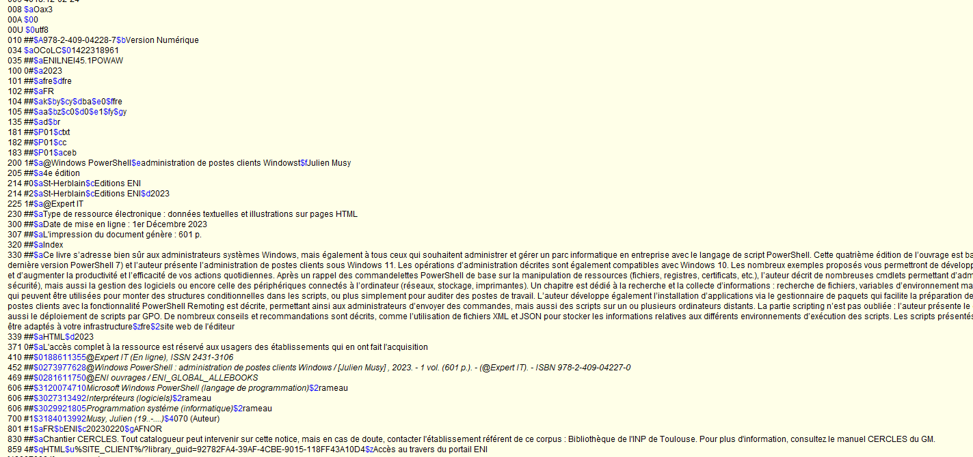
bestppn
online_identifier
date_monograph_publication_online
publication_title
first_author
v
publisher_name
first_author
title_url
Notes:
Avant de rentrer dans les détails, voici une illustration des correspondances qui existent entre les informations présentes dans les lignes des fichiers Kbart (description de titres d’ebook ou de revues en ligne) et celles contenues dans les notices du Sudoc :
Certaines informations, relèvent de la description de l’œuvre au sens LRM (titre, auteurs)
D’autres relèvent de la manifestation (mention d’édition, ISBN, dates)
Les colonnes des fichiers Kbart décrivent également une œuvre et une manifestation électronique, avec la particularité de proposer des champs supplémentaires se rapportant à la version imprimée.
A chaque ligne de fichier Kbart est censée correspondre une notice de document électronique dans le Sudoc…

Slide 8
Partie 1 : comment ça marche ?

Slide 9
Les ppn dans Bacon : Avant
1 | publication_title
2 | print_identifier
3 | online_identifier
4 | date_first_issue_online
5 | num_first_vol_online
6 | num_first_issue_online
7 | date_last_issue_online
8 | num_last_vol_online
9 | num_last_issue_online
10 | title_url
11 | first_author
12 | title_id
13 | embargo_info
14 | coverage_depth
15 | notes
16 | publisher_name
17 | publication_type
18 | date_monograph_published_print
19 | date_monograph_published_online
20 | monograph_volume
21 | monograph_edition
22 | first_editor
23 | parent_publication_title_id
24 | preceding_publication_title_id
25 | access_type
26 | bestppn
Une colonne "bestppn" ajoutée aux champs KBART
depuis 2018
Le but : faciliter les localisations en masse
Algorithme fondé exclusivement sur les ISBN et ISSN
Retours d’utilisateurs : trop de lacunes ou d’incohérences
Notes:
Voyons pour commencer ce qui a été fait du côté de Bacon. Les changements de ce côté ne sont pas visibles à première vue, pourtant ils sont importants.
Dans BACON, depuis 2018, une 26e colonne intitulée "bestppn" a été ajoutée aux champs standard de la recommandation Kbart II.
Pour chaque titre, un algorithme recherchait un ppn dans le Sudoc en se basant au départ exclusivement sur un ISBN ou un ISSN d’édition imprimée ou électronique.
Suite au retour
En 2025, l'algorithme est entièrement refondu ; en fait, il a même été extrait de la base BACON, pour s'appuyer désormais sur une imbrication d'API.
Pour augmenter la fiabilité des PPN trouvés, les contrôles sur les notices trouvées ont été renforcés
Mise à écart des notices fusionnées ou supprimées
Contrôle sur le type de la notice attendue (monographie ou revue)
Contrôle sur le support (électronique et imprimé), quelle que soit la façon dont on l’a obtenue (online_identifier, print_identifier, autre ) : le bestppn est forcément celui d'une notice de document électronique ("O") ; mais à défaut, un PPN de version imprimée sera mis à profit, comme on le verra tout à l’heure.
Pour trouver (un peu plus) de PPN
Des subtilités du format Unimarc ont été exploitées :
une notice d'imprimé peut permettre de "rebondir" vers la version électronique si elle contient une zone de lien 452, ou 456
... ou si la notice recherchée possède le lien inverse vers elle (452 ou 455) !
Des méthodes de recherche supplémentaires ont été ajoutées :
La recherche par DOI
De plus de en plus de DOI sont présents dans les notices du Sudoc, en zone 017 ; d’autre part on peut les extraire assez fréquemment dans les colonnes title_ide et itile_url du Kbart.
A chaque fois que c’est possible le DOI fait donc l’objet d’une recherche supplémentaire
A noter au passage qu’un webservice doi2ppn a été développé à l’occasion, et il existe de façon autonome bien qu’il ne soit pas encore documenté
Avec la multiplication des méthodes de recherche possibles, il a été décidé de la rendre multicritère et non plus alternative, et de pondérer les différentes méthodes
Plusieurs recherches sont lancées simultanément en fonction des identifiants trouvés
Elles trouveront (si tout va bien) le même ppn
Mais dans le cas ou plus d'un ppn est trouvé : chaque ppn est pondéré différemment selon les méthodes utilisées pour le trouver (ex. doi vbs isbn…)
A noter que si deux PPN sortent ex-aequo, on n'en choisit pas un au hasard : donc pas de ppn dans ce cas.
Enfin, une recherche combinée "date-auteur-titre" a été ajoutée : dans le cas où aucun identifiant n'est disponible dans le fichier Kbart, ou qu'aucun résultat n'a été trouvé, une recherche spéciale "date-auteur-titre" a été ajoutée. Avec deux restrictions importantes :
Elle ne s'applique qu'aux monographies, car elle est peu pertinente pour les ressources continues
Et contrairement aux autres recherches, elle n'est pas effectuée parallèlement aux autres, mais en dernier recours – ce type de requête étant techniquement coûteux.
Malgré l’ajout de toutes ces subtilités, on a encore beaucoup de trous à la fin, car l’algorithme ne peut trouver que ce qui existe.
J’insiste ici sur un point : ces perfectionnements ne sont pas seulement destinés à trouver ce qui existe, mais surtout à être raisonnablement certain que ce qui n’a pas été trouvé n’existe pas : ceci permettant d’identifier les lacunes dans le Sudoc et d’y remédier. Nous verrons comment un peu après.

Slide 10
Les ppn dans Bacon : maintenant
1 | publication_title
2 | print_identifier
3 | online_identifier
4 | date_first_issue_online
5 | num_first_vol_online
6 | num_first_issue_online
7 | date_last_issue_online
8 | num_last_vol_online
9 | num_last_issue_online
10 | title_url
11 | first_author
12 | title_id
13 | embargo_info
14 | coverage_depth
15 | notes
16 | publisher_name
17 | publication_type
18 | date_monograph_published_print
19 | date_monograph_published_online
20 | monograph_volume
21 | monograph_edition
22 | first_editor
23 | parent_publication_title_id
24 | preceding_publication_title_id
25 | access_type
26 | bestppn
Du changement sous le capot avec une refonte complète
Ajout de contrôles (support, type et statut de notice)
Exploitation des "rebonds" entre imprimé et électronique
Extraction et exploitation du DOI (title_id, title_url)
Recherche multicritère avec pondération des résultats
Ajout d'une recherche "date-auteur-titre"
  De dernier recours
  Réservée aux monographies
+ de résultats
+ de fiabilité
Mais... le meilleur des algorithmes ne peut trouver que ce qui existe !
Notes:
Voyons pour commencer ce qui a été fait du côté de Bacon. Les changements de ce côté ne sont pas visibles à première vue, pourtant ils sont importants.
Dans BACON, depuis 2018, une 26e colonne intitulée "bestppn" a été ajoutée aux champs standard de la recommandation Kbart II. Pour chaque titre, un algorithme recherchait un ppn dans le Sudoc en se basant au départ exclusivement sur un ISBN ou un ISSN d’édition imprimée ou électronique.
Suite au retour
En 2025, l'algorithme est entièrement refondu ; en fait, il a même été extrait de la base BACON, pour s'appuyer désormais sur une imbrication d'API.
Pour augmenter la fiabilité des PPN trouvés, les contrôles sur les notices trouvées ont été renforcés
Mise à écart des notices fusionnées ou supprimées
Contrôle sur le type de la notice attendue (monographie ou revue)
Contrôle sur le support (électronique et imprimé), quelle que soit la façon dont on l’a obtenue (online_identifier, print_identifier, autre ) : le bestppn est forcément celui d'une notice de document électronique ("O") ; mais à défaut, un PPN de version imprimée sera mis à profit, comme on le verra tout à l’heure.
Pour trouver (un peu plus) de PPN
Des subtilités du format Unimarc ont été exploitées :
une notice d'imprimé peut permettre de "rebondir" vers la version électronique si elle contient une zone de lien 452, ou 456
... ou si la notice recherchée possède le lien inverse vers elle (452 ou 455) !
Des méthodes de recherche supplémentaires ont été ajoutées :
La recherche par DOI
De plus de en plus de DOI sont présents dans les notices du Sudoc, en zone 017 ; d’autre part on peut les extraire assez fréquemment dans les colonnes title_ide et itile_url du Kbart.
A chaque fois que c’est possible le DOI fait donc l’objet d’une recherche supplémentaire
A noter au passage qu’un webservice doi2ppn a été développé à l’occasion, et il existe de façon autonome bien qu’il ne soit pas encore documenté
Avec la multiplication des méthodes de recherche possibles, il a été décidé de la rendre multicritère et non plus alternative, et de pondérer les différentes méthodes
Plusieurs recherches sont lancées simultanément en fonction des identifiants trouvés
Elles trouveront (si tout va bien) le même ppn
Mais dans le cas ou plus d'un ppn est trouvé : chaque ppn est pondéré différemment selon les méthodes utilisées pour le trouver (ex. doi vbs isbn…)
A noter que si deux PPN sortent ex-aequo, on n'en choisit pas un au hasard : donc pas de ppn dans ce cas.
Enfin, une recherche combinée "date-auteur-titre" a été ajoutée : dans le cas où aucun identifiant n'est disponible dans le fichier Kbart, ou qu'aucun résultat n'a été trouvé, une recherche spéciale "date-auteur-titre" a été ajoutée. Avec deux restrictions importantes :
Elle ne s'applique qu'aux monographies, car elle est peu pertinente pour les ressources continues
Et contrairement aux autres recherches, elle n'est pas effectuée parallèlement aux autres, mais en dernier recours – ce type de requête étant techniquement coûteux.
Malgré l’ajout de toutes ces subtilités, on a encore beaucoup de trous à la fin, car l’algorithme ne peut trouver que ce qui existe.
J’insiste ici sur un point : ces perfectionnements ne sont pas seulement destinés à trouver ce qui existe, mais surtout à être raisonnablement certain que ce qui n’a pas été trouvé n’existe pas : ceci permettant d’identifier les lacunes dans le Sudoc et d’y remédier. Nous verrons comment un peu après.

Slide 11

Des notices bouquets dans le Sudoc
Création d’un nouveau type de notices : les "bouquets" Qp
Création d’une nouvelle zone Sudoc 469 insérée et mise à jour automatiquement dans les notices de monographies et de revues en ligne
Notes:
Les nouveautés les plus visibles sont toutefois du côté du Sudoc, comme certains d'entre vous ont déjà pu déjà le remarquer.
La première nouveauté : c’est la création d’un nouveau type de notices de bouquets : près de 1500 notices de bouquet commercial de type Qp ont été créées. Ces notices sont le reflet des bouquets de la base de connaissance nationale BACON dans le Sudoc. Il s’agit de notice de bouquet commercial à distinguer des notices de collection de documents électroniques de type Od.
L’autre nouveauté, c’est la création d’une nouvelle zone 469 qui permet de relier les notices des titres de revues ou de monographies électroniques composant le bouquet avec les nouvelles notices bouquet, les notices Qp : à ce jour, nous comptons plus de 830 000 notices liées via cette nouvelle zone 469
Les notices bouquet Qp sont maintenues par l’Abes, elles sont en statut « verrouillées » et ne sont pas modifiables par le réseau. Il est toutefois possible de localiser des exemplaires sous ces notices. L’Abes encourage d’ailleurs les établissements à se localiser sous les notices bouquets de manière à cartographier les abonnements et les acquisitions des ressources électroniques des établissements du réseau pour que le Sudoc ne soit pas seulement un réservoir de données mais qu’il ait également pour fonction d’indiquer quelle ressource électronique est accessible dans quelle bibliothèque.
A ce jour les notices de bouquets et les zones 469 ne sont pas encore exportées vers les systèmes de gestion de bibliothèques des établissements membres du réseau. Il est prévu de les intégrer au Service des transferts réguliers, mais ce n'est pas encore le cas.

Slide 12

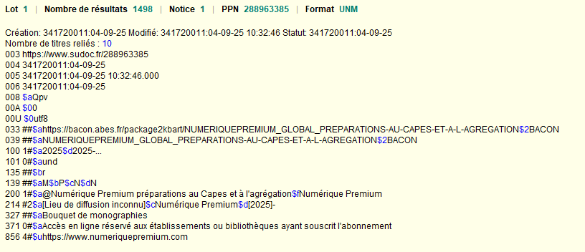

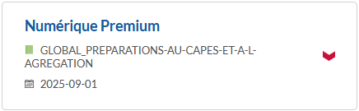
Des notices de bouquets dans le Sudoc
Notes:
Pour entrer un peu plus dans le détail, vous voyez affiché à l’écran, un exemple de nouvelle notice de bouquet commercial.
Vous voyez également le bouquet équivalent dans BACON.
Ce qui est intéressant à noter sur ces notices Qp :
Le RCR de création, spécifique à ce flux BACON-Sudoc
Le nombre de titres reliés, c’est-à-dire le nombre de notices de monographies ou de revues électroniques appartenant au bouquet commercial. En l’occurrence, il s’agit ici d’un bouquet Numérique Premium, un bouquet de monographies électroniques.
Sachez que le nombre de titres reliés peut présenter un décalage avec le nombre de titres contenus dans un fichier KBART de BACON, évidemment c’est un peu regrettable mais cela peut arriver selon le moment du processus ou s’il y a eu une erreur bloquante ou un bug au moment de l’insertion automatisée de la zone 469.
Le zone 033 destinée à indiquer un identifiant pérenne de la notice dans un autre système qui dans cette notice contient l’URL d’accès au bouquet BACON
La zone 039 : Identifiant d'un bouquet commercial, il s’agit ici d’une zone spécifique qui n'est utilisée que dans les notices de bouquets (Qp) et qui correspond au nom du bouquet dans BACON. L’identifiant est constitué par une chaîne de caractères en trois parties séparées par des underscores (« _ ») : la première partie désigne le diffuseur, que l’on peut aussi retrouver sous l’appellation fournisseur de contenu ou provider dans BACON. de ce bouquet, la deuxième et la troisième parties permettent d'identifier le bouquet lui-même au sein de l'offre du diffuseur. Il faut savoir que la zone 039 est propre au Sudoc et n'appartient pas au format UNIMARC et que c’est une zone actuellement verrouillée.
Autre zone spécifique, la zone 139, qui elle aussi n’est utilisée que dans les notices de bouquets (Qp). Tout comme la zone 039, cette zone est propre au Sudoc, n'appartient pas au format UNIMARC et est actuellement verrouillée. Elle contient des données codées apportant des informations spécifiques aux bouquets tels que signalés dans BACON : des informations sur le type de contenu, s’il s’agit de bouquet de monographie ou de revues par exemple, de licence nationale, de bouquets thématiques ainsi que des informations sur le type d’accès : gratuit, payant.
Ces codes sont doublés par des zones de notes (327, 371).
Elle n'est pas destinée à être exportée.
Les notices de bouquets Qp ne font pas l’objet d’une création automatisée. En phase projet, les notices bouquet ont été créées en masse à partir de l’existant dans BACON et un travail sur une harmonisation et une clarification des titres a été réalisé. Les données relatives à la langue et au lieu de diffusion ont été standardisés pour faciliter la création en masse.

Slide 13
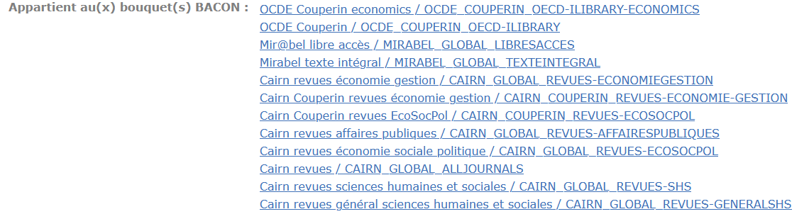
liens entre les notices des bouquets et les notices des titres composants
Zone 469 : appartient au bouquet
Une notice de monographie peut être liée à un ou plusieurs bouquets d'un même diffuseur.
Une notice de ressource continue peut être liée à des bouquets d'un même diffuseur ou de plusieurs diffuseurs différents.
Notes:
Petit focus sur la zone 469.
La zone 469 contient un lien vers les notices de bouquet Qp et elle concerne aussi bien les monographies que les revues électroniques mais il faut noter que conformément aux consignes de catalogage :
Une notice de monographie peut être liée à un ou plusieurs bouquets d'un même diffuseur.
Une notice de ressource continue peut être liée à des bouquets d'un même diffuseur ou de plusieurs diffuseurs différents.
L'interface de catalogage du Sudoc affiche sous forme d'« expansion », le contenu de la zone 200 $a soit le titre ; et l’identifiant BACON en zone 039 de la notice liée.
La zone 469 est affichée dans l'interface publique avec ces mêmes informations mais elle n’est pas encore exportée.
Cette zone est elle aussi propre au Sudoc et n'appartient pas au format UNIMARC.
C'est une zone actuellement verrouillée car générée, modifiée ou supprimée automatiquement par programme lors des mises à jour dans BACON.

Slide 14
Compléter les lacunes dans le sudoc
Lacunes importantes dans le Sudoc
Les monographies sont principalement concernées
En l’absence de PPN trouvé, création automatique de notices
  Seulement pour les monographies
  Un PPN de version imprimée a-t-il été trouvé ?
    Oui : génération automatique d’une notice
      par copie de la notice de monographie imprimée (titre, auteurs, indexation Rameau…)
      + informations du fichier KBART (URL, éditeur, date…)
        Notices + qualitatives
    Non : création d’une « notice minimale » à partir des seules informations du fichier KBART
        Notices identifiées par une zone 309 pour enrichissements…
≈ 350000 créations depuis l’été 2025
Notes:
Pour être vraiment utile, l'alignement entre le Sudoc et BACON doit se rapprocher d'une correspondance parfaite, une ligne Kbart = 1 notice Sudoc. Or, jusqu'ici on c’est loin d’être le cas: pour donner une idée du chemin à parcourir, au démarrage du projet, il y a deux ans, seulement un tiers des lignes Kbart affichaient un PPN dans Bacon.
L'essentiel des lacunes concernant principalement les monographies électroniques.
Dans le détail, des sondages ont montré que même avec les améliorations de l'algorithme de recherche de ppn, on serait loin de combler ce gap, tout simplement parce que les notices n'existaient pas dans le Sudoc.
D’où l’idée de générer automatiquement des notices en s’appuyant sur Bacon.
Une restriction : ceci n’est appliqué qu’aux monographies ; les ressources continues ont été écartées de ce processus pour éviter d'empiéter sur le circuit des imports et des numérotations ISSN
Donc, à chaque chargement ou mise à jour d’un bouquet dans BACON, un flux de créations automatiques de notices est envoyé au Sudoc en parallèle au chargement, pour chaque monographie pour laquelle on n’a trouvé aucun PPN correspondant.
Deux cas :
A la place du PPN de la monographie électronique, la notice d’une version imprimée de la monographie a été trouvée (et une seule)
Une nouvelle notice est créée en croisant les informations de la ligne Kbart (données "manifestation" : date de publication, url, éditeur notamment) avec celle de la notice de l'imprimé (données de l'œuvre« : titre, auteurs, indexation…)
Rien n’a été trouvé :
Une notice « minimale » est alors créée à partir des seules informations de la ligne Kbart
Dans les deux cas la notice est chargée dans le Sudoc, après avoir passé un contrôle de "matching-merging", comme pour les imports ordinaires de notices dans le Sudoc, mais plus strict, et pour l'instant sans fusion ni candidats doublons : soit la notice est chargée, soit elle est recalée.
Depuis les premiers tests de créations effectuées au cours de l’été, près de 350 000 notices ont déjà été créées (dont environ 130000 notices minimales)

Slide 15
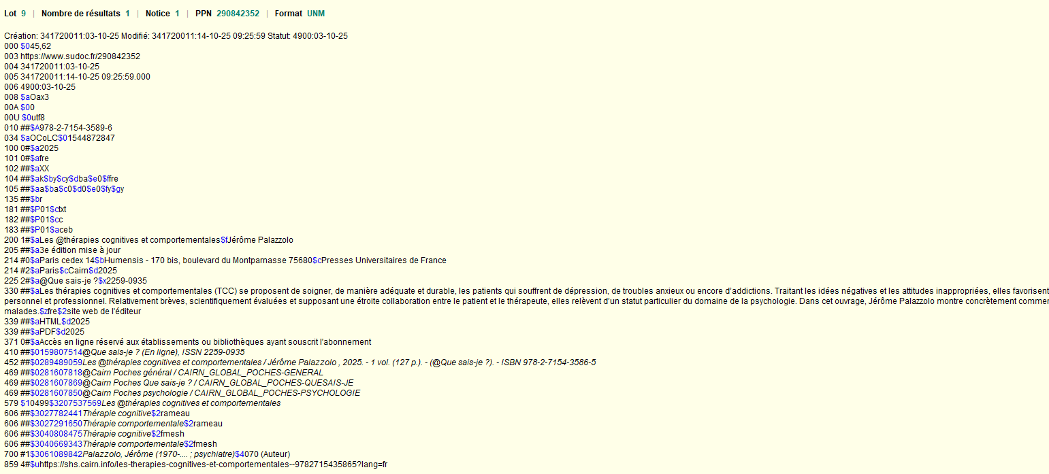
EXEMPLES DE NOTICES Créées
Notice à partir d’une notice de monographie imprimée +
fichier KBART
Exemple 1 : à partir de la notice imprimée (dérivation) + données du fichier KBART
Notes:
Exemple d’une notice de monographie électronique à partir d’une notice de monographie imprimée.
A noter :
RCR de création
Lien 452
Ajout d’une mention de diffusion dans une zone 214 #2
Indexation
Données issues du KBART : URL …
La majorité des nouvelles notices (par rapport à la création de notice minimale)
Qualité du résultat, car on met à profit qualité de l'imprimé créé par le réseau + fraîcheur info accès provenant de BACON

Slide 16
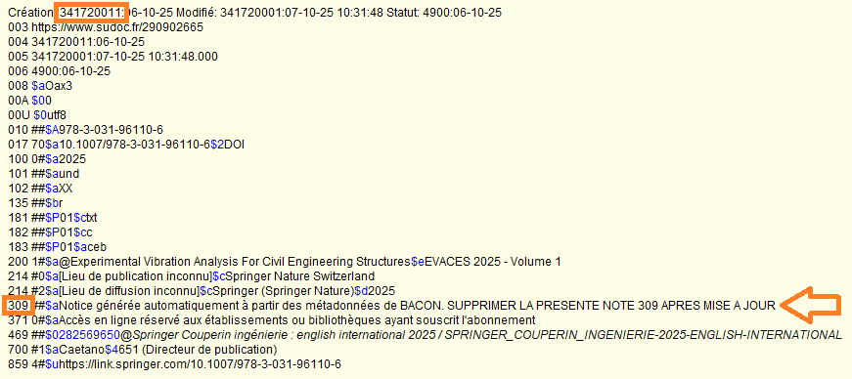
EXEMPLES DE NOTICES Créées
Notice minimale à partir des seules données du fichier KBART
Notes:
Exemple 2 : notice minimale à partir des seules données du fichier KBART
Ce qui est à noter :
Le RCR de création
La zone de note 309 pour inciter à l’enrichissement de ces notices minimales (ex. langue, pays / lieu de publication, lieu de diffusion, accès auteur, indexation, résumé…)

Slide 17

Périmètre, limites et contrôles
Pas de création de revues
Pas de création en cas de doublon « indécidable » par le programme
Certains fichiers peuvent être délibérément exclus (pour de bonnes raisons)
Contrôle de matching strict
  Pas de candidat doublon, pas de fusion
  Notice créée ou recalée
Synchronisation BACON -> Sudoc
Pas de synchronisation inverse Sudoc -> BACON
Priorité à la fiabilité sur l’exhaustivité
  Ajustements encore en cours et à prévoir
Notes:
Les revues ont été exclu du processus pour éviter d’interférer avec le circuit des imports ISSN.
Dans cas de doublons « indécidables » par le programme : actuellement ces doublons stoppent le chargement dans Bacon, requérant une intervention manuelle (sélection du ppn ou correction des notices ou du fichier Kbart). Comme dans les faits il est impossible pour l’équipe BACON de résoudre tous les cas, il est possible de forcer le chargement : dans ce cas la colonne « bestppn » n’est pas renseignée pour le ou les titres concernés, et logiquement il n’y a pas non plus de correspondance dans le Sudoc… Bien évidemment aucune création de notice n’a lieu dans ce cas.
Certains fichiers Kbart peuvent être délibérément exclus du circuit, parce que les informations qu’ils contiennent ont été jugées trop lacunaires ou trop peu fiables (par exemple, absence d’identifiants exploitables, ou incohérents avec le Sudoc) : dans ce cas, de même, il n’y aura pas de modification ou de création dans le Sudoc.
Dernière limite importante : les mises à jour ne sont faites qu’à chaque chargement d’une nouvelle version d’un fichier Kbart. Les mises à jour dans le Sudoc qui pourraient intervenir dans l’intervalle de deux versions, ne déclenchent pas de recalcul du ppn.
En conclusion : la priorité a été donnée au maximum à la fiabilité du workflow, plutôt qu’à son exhaustivité, laquelle n’aurait pu être atteinte qu’au prix d’erreurs et d’incohérences.
La montée en charge a été progressive, pour gérer les inévitables essuyages de plâtres, et des ajustements sont encore en cours ou à prévoir : aussi bien concernant le format, que les règles de fusion (par exemple cas de concurrence avec des imports courants, qui peuvent arriver après cette création automatique)

Slide 18




Fichier KBART
PPN
trouvé
1 PPN Oa
PPN OK
création / mise à jour zone 469
0 PPN
Monographies
PPN notice imprimée
identifié ?
Non
Pour chaque titre
Recherche de PPN
Création notice Oa minimale
2 et +
PPN
Analyse requise
Oui
Chargement du fichier
dans BACON
(avec / sans PPN)
Création notice Oa
KBART + notice imprimée
Notes:
En résumé, le processus BACON-Sudoc pour les monographies.
- Lancement d’un chargement d’un fichier Bart
- Pour chaque ligne, recherche d’un ppn
Pour chaque ppn trouvé, création ou mise à jour d’une zone 469
En cas de doublon trouvé, chargement mis en attente pour analyse (mais peut être forcé)
Si des lignes n’ont pas de PPN, cela n’empêche pas le cahrgement dans BACON
Si ce sont des monographies, alors un processus de création est lancé dans le Sudoc
S’il y a un PPN de version imprimée, alors on crée une notice par dérivation
Sinon, on crée une notice minimale avec seulement les informations provenant du Kbart

Slide 19
PARTIE 2 : comment exploiter les données DANS LE SUDOC ?
Notes:
Dans cette deuxième partie, nous allons vous présenter comment vous pouvez exploiter les données dans le Sudoc.
Nous l’avons vu, le but du processus est de faciliter le signalement des ressources électroniques auxquelles un établissement est abonné. Cela sous-entend de pouvoir :
- Identifier et signaler les bouquets des ressources électroniques dans le Sudoc
Connaître les titres présents dans un bouquet commercial
Suivre les évolutions d’un bouquet
Créer des exemplaires sous les notices de ressources électroniques dans le Sudoc et ceci dans l’objectif de valoriser ces ressources électroniques grâce à des notices bibliographiques plus riches.
Regardons quels sont les outils à votre disposition.

Slide 20
Identifier les notices de bouquet commercial
- Avec des commandes WinIBW :
  CHE SOU httpsbacon? : pour rechercher l’ensemble des notices bouquets Qp
  CHE BOU [+ DIFFUSEUR]? : pour rechercher une notice bouquet
Exemple : CHE BOU ENI?
  Exemples :
    039 ##‎$aEPISCIENCES_GLOBAL_ALLJOURNALS‎$2BACON
    039 ##‎$aCLASSIQUESGARNIER_COUPERIN_GARNIER
- Par webservice :
  Liste des bouquets http://www.sudoc.fr/services/listebouquets/
https://bacon.abes.fr/
list.xml
Notes:
Première étape :
Comment identifier les nouvelles notices bouquet dans le Sudoc ?
Dans WinIBW, pour rechercher l’ensemble des notices Qp : la commande est CHE SOU httpsbacon?
Vous obtiendrez ainsi la liste des 1495 notices bouquets équivalents aux bouquets BACON.
Pour rechercher une notice bouquet en particulier, la commande est CHE BOU + le nom du DIFFUSEUR + point d’interrogation ?
Pour trouver quel est le nom exact du DIFFUSEUR :
Faites une recherche dans WinIBW pour avoir la liste des bouquets puis avec la commande AFF K:039, vous afficherez les noms des fichiers KBART tels qu’ils existent dans BACON. La première partie du nom du fichier est le nom du DIFFUSEUR.
Un webservice est également à votre disposition pour obtenir la liste de tous les bouquets. Il s’agit du webservice listebouquets qui vous donnera en résultat pour chaque bouquet : le PPN, l’URL et le titre.
Vous connaissez ou utilisez peut-être les webservices Liste qui fournissent les listes des notices importées dans le Sudoc. La différence et la plus value de ces commandes c’est qu’elles permettent d’identifier plus de bouquets, avec un découpage plus fin avec les bouquets commerciaux.
Par ailleurs, côté BACON, le webservice list, permet également d’obtenir la liste des bouquets BACON existants.
https://bacon.abes.fr/list.xml

Slide 21
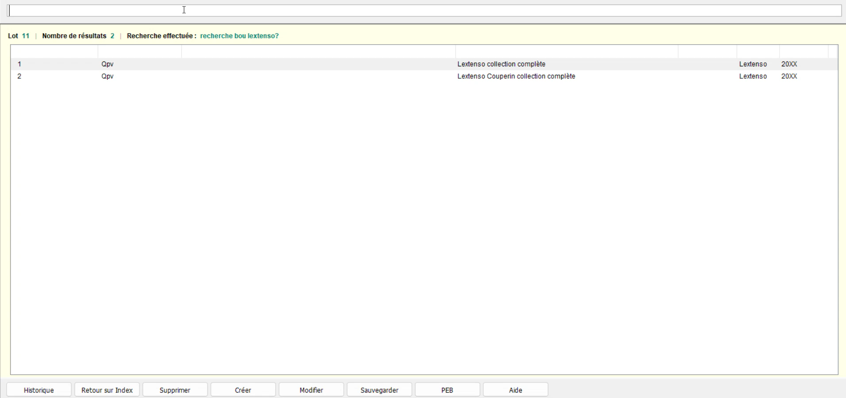
Identifier les notices de bouquet commercial
Notes:
Une petite démo pour vous montrer comment se présente les identifiants des fichiers KBART BACON dans le Sudoc

Slide 22
Identifier les notices dans un bouquet
La commande WinIBW en deux étapes :
  1. CHE PPN BOU [+ DIFFUSEUR]?
  2. REL
Possibilité d’exploiter l’index CDI (Code de Diffusion)
Renseigner préalablement l’identifiant du bouquet (= zone 039 de la notice bouquet) dans la sous-zone E856$x de l’exemplaire.
Cette sous-zone est indexée dans l’index CDI.
http://bacon.abes.fr/
package2kbart/
ENI_GLOBAL_ALLEBOOKS
Notes:
Comment identifier les notices d’un bouquet, du moins celles qui ont été identifiée comme faisant partie de ce bouquet :
Dans le Sudoc grâce aux zones de lien 469.
Pour retrouver, dans le Sudoc, toutes les notices liées à un bouquet
Chercher la notice du bouquet concerné (avec la recherche CHE BOU dans WinIBW ou à l’aide de la liste fournie par le webservice listebouquet
Puis utiliser la commande REL (pour rappel, cette commande sort toutes les notices bibliographiques liées à la notice courante)
On obtient la liste de tous les PPN concernés
Vous avez également la possibilité d’exploiter l’index de recherche CDI Code de Diffusion sur les données locales.
Pour cela, il faut auparavant avoir renseignée la sous-zone $x en zone d’exemplaire E856.
Pour rappel, cette sous-zone a été créée à la suite de demandes d’établissements lors de la formation sur le signalement des ressources électroniques dispensée début 2023. La sous-zone E856$x est appropriée pour enregistrer le nom d’une plateforme de diffusion, sous forme de code ou de texte. Cette sous-zone peut donc être utilisée pour enregistrer l'identifiant du bouquet BACON, qui est indiqué en zone 039, comme nous l’avons vu en première partie.
L’index de recherche CDI n’est pas proposé dans le catalogue Sudoc public, la sous-zone E856 $x n’étant pas affichée dans les données d’exemplaires.
L'enregistrement de l'identifiant du bouquet BACON dans la sous-zone $x permet d'identifier facilement les notices correspondant à des titres sortis du bouquet, et ne présentant donc plus de lien en zone 469 vers la notice du bouquet comme va vous le montrer Michael dans un instant.
Par ailleurs, dans BACON, le webservice package2kart permet de retrouver les notices grâce à la 26e colonne « bestppn ».

Slide 23

Croiser les titres avec ses propres localisations
Dans tous les cas :
    CHE BOU nom_du_bouquet ou CHE PPN ppn_du_bouquet + REL
      Si besoin HIS pour voir le numéro du lot de résultats (ex. S2)
Comment obtenir :
  Les notices liées à un bouquet et localisées par un RCR
    CHE S2 ET RBC identifiant_RCR
  Les notices liées à un bouquet et non encore localisées par un RCR
    CHE S2 SAUF RBC identifiant_RCR
  Les notices liées à un bouquet mais non encore localisées par un RCR au titre de ce bouquet
    CHE S2 SAUF CDI nom_du_bouquet (si 856$x renseignée)
  Pour identifier les notices localisées par un RCR au titre d’un bouquet spécifique sous une notice sortie du bouquet
    CHE CDI nom_du_bouquet SAUF S2 (si 856$x renseignée)
Il faut être logué sous le RCR concerné.
Notes:
Il est possible, dans Winibw, de croiser les titres entrés et sortis d’un bouquet avec ses propres localisations.
Plusieurs méthodes et cas d’usages sont possibles.
Pour les deux derniers cas, il faudra avoir préalablement ajoutés dans les localisations, une sous-zone 856$x contenant l’identifiant BACON du bouquet.
Et il faut bien sûr être logué sous le RCR concerné.

Slide 24
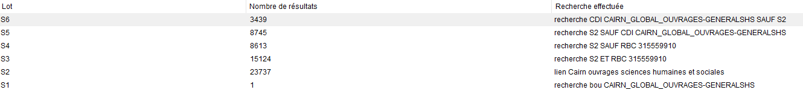
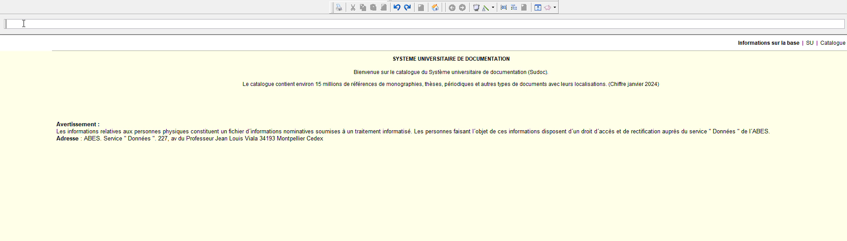
Suivre les titres entrés et sortis d’un bouquet : EXEMPLE
Notes:
Voici un exemple, pour lequel je me suis permis d’emprunter le RCR 315559910 qui est celui de la bibliothèque numérique de l’Université de Toulouse : pour la seule raison qu’on trouve dans certaines de leurs localisations des mentions de noms de bouquets Kbart qui facilitent la démonstration.
che bou cairn_global_ouvrages-generalSHS ou che ppn 281607648
REL
CHE S2 ET RBC 315559910 (notices appartenant à ce bouquet avec au moins une localisation de ce RCR, tous abonnements confondus)
CHE S2 SAUF RBC 315559910 (notices appartenant à ce bouquet sans localisation de ce RCR, tous abonnements confondus)
CHE S2 SAUF CDI ?CAIRN_GLOBAL_OUVRAGES-GENERALSHS? (notices appartenant à ce bouquet sans localisation de ce RCR au titre de ce bouquet)
CHE CDI CAIRN_GLOBAL_OUVRAGES-GENERALSHS SAUF S2 (notices localisées par le RCR au titre de ce bouquet mais n'appartenant plus au bouquet)

Slide 25

Suivre les titres entrés et sortis d’un bouquet : webserviceS
Prochainement
Identifier pour un bouquet :
Les notices avec une nouvelle 469
Les notices dont la 469 a été supprimée
…
Notes:
Ici voici un teaser.
Nous devrions pouvoir mettre prochainement à votre disposition, un webservice pour identifier les titres entrés et sortis mensuellement d’un bouquet
a) ajouts :
permet de repérer les notices ajoutées à un bouquet durant les 30 derniers jours (c’est-à-dire toutes les notices ayant fait l’objet d’un ajout de 469.)
b) retraits :
permet de repérer les notices retirées d’un bouquet durant les 30 derniers jours (c’est-à-dire toutes les notices ayant fait l’objet d’une suppression de 469)
Nous ne pouvons malheureusement pas vous présenter ce WS aujourd’hui car des tests de performance supplémentaires sont encore nécessaires.

Slide 26
Partie 3 : Comment participer ?
Notes:
Enfin, terminons cette présentation avec un point sur votre collaboration au sein des établissements du réseau Sudoc. Comment pouvez-vous participer à l’amélioration du service ? Quel rôle pouvez-vous jouer ?

Slide 27
Quel rôle POUR les établissements ?
Se localiser sous les notices bouquets et sous les notices des ressources électroniques.
Faire remonter à l’Abes les erreurs et anomalies constatées ainsi que les suggestions d’amélioration.
Veiller au respect des consignes de catalogage.
Opérer un chantier qualité : enrichissement des notices minimales, traitement des doublons potentiels.
Notes:
La première action est bien entendu que vous, côté établissements, vous vous emparez de ces nouvelles notices. D’une part, vous pouvez procéder à l’exemplarisation sous les nouvelles notices bouquets pour signaler ce niveau dans le Sudoc. Et d’autre part, sous les notices de documents électroniques, si ce n’est pas encore une pratique courante dans votre établissement (soit via ITEM, soit, pour les établissements ayant mis en place la synchronisation via les process qui tournent).
Ensuite, nous souhaitons vous soumettre 3 autres axes de collaboration :
1. Tout d’abord, n’hésitez pas à faire remontrer à l’Abes les erreurs et anomalies constatées et à faire part de vos besoins et suggestions d’amélioration pour ce processus. Nous vous avons proposé des premiers WS mais nous restons à votre écoute en fonction de vos besoins et futurs usages.
2. Une deuxième manière de vous impliquer est de veiller au respect des consignes de catalogage et notamment concernant le catalogage des ressources électroniques.
Nous attirons votre vigilance sur la consigne de catalogage relative aux diffuseurs multiples. La recherche et surtout l’identification du PPN dans BACON seront plus performantes, si pour chaque notice de monographie électronique est associée à un seul diffuseur. Par ailleurs, cela facilite également le repérage pour se localiser sous la bonne notice bouquet auquel votre établissement est abonné.
Un chantier visant à « détricoter » les notices comprenant plusieurs diffuseurs est en cours à l’Abes sur le rétrospectif, nous vous encourageons donc à respecter cette consigne si vous êtes amenés à créer de nouvelles notices.
Nous attirons également votre attention sur le risque de création de notices en doublon.
Le dispositif a pour vocation à créer un volume important de notices, volume correspondant aux nombres de titres dans un bouquet de ressources électroniques.
Nous vous l’avons dit, depuis le lancement du flux, déjà plus de 350 000 notices de monographies électroniques ont été créées dans le Sudoc, ce qui représente un nombre très conséquent de notices.
Commande pour retrouver les notices ? che crn 341720011####25
3. Enfin troisième axe, si vous en avez la possibilité au sein de votre établissement, nous vous encourageons à opérer un chantier qualité. Ces chantiers vont permettre d’améliorer la qualité des données dans le Sudoc soit par l’enrichissement des notices pour une meilleure valorisation des ressources électronique soit pour combler petit à petit les lacunes qui subsistent.
Nous reviendrons juste après plus en détail sur ce dernier axe.

Slide 28
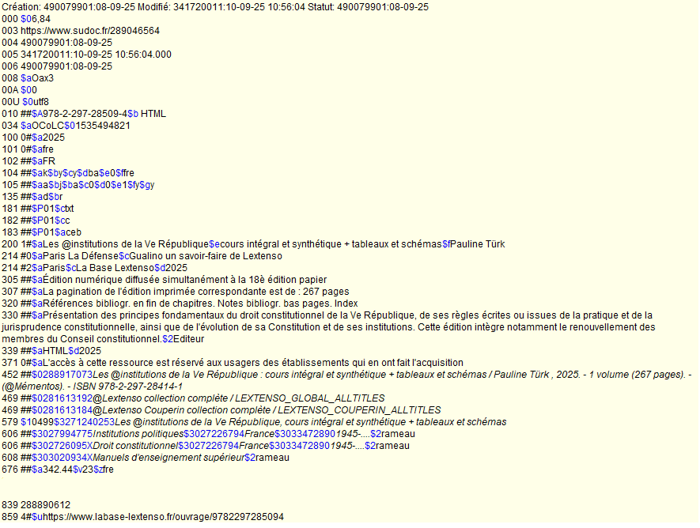
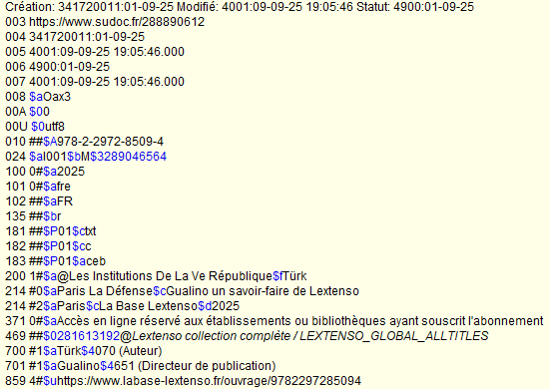
EXEMPLE DE DOUBLON DE NOTICES
Notice minimale
créée par le programme à partir des données KBART
Notice créée par la suite
Notes:
Pour illustrer un des points de vigilance, voici un exemple de doublon de notices apparu après le déploiement du processus.
Pour information, le programme automatisé de création de notices dans le Sudoc a été conçu pour limiter au maximum le risque de doublons. En cas de risque de doublon, le programme ne créera pas de notice minimale avec pour conséquence, davantage de lacune que de doublon potentiel.
Et dans le prolongement, un autre point de vigilance à garder en tête, soyez attentifs aux notices créées en local qui ont été travaillées, enrichies et au risque d’écrasement de ces notices par des notices minimales. Vérifiez les paramètres.

Slide 29

Participer à l’amélioration de la qualité
Pour identifier les notices minimales afin d’opérer un chantier qualité pour un bouquet :
Web service https://www.sudoc.fr/services/chantierbouquet/ + PPN de la notice bouquet
Exemple : https://www.sudoc.fr/services/chantierbouquet/281614016
Si la réponse du web service est :
<sudoc service="chantierBouquet">
<error>
Found a null xml in result : values={ppn=281619549}, query=select chantierbouquet_xml(#ppn#) from dual
</error>
</sudoc>
=> aucun résultat = aucune zone 309
Notes:
Revenons maintenant au premier axe de collaboration, à savoir opérer un chantier qualité au sein de l’établissement.
Nous vous avons présenté les notices minimales créées par le programme à partir des données du fichier KBART. Ces notices comme nous vous l’avons indiqué ont vocation à être enrichies.
Afin de faciliter l’identification de ces notices minimales, un web service est mis à votre disposition. Avec un PPN de notice bouquet en paramètres, le web service délivre la liste des PPN des notices créées par le programme automatisé et contenant une zone 309.
Après avoir effectué les opérations d’enrichissement sur la notice, les catalogueuses et catalogueurs sont bien sûr invités à supprimer cette zone de note.
Dans le cas, où aucune notice du bouquet sélectionné ne comporte de notices minimales, vous verrez comme résultat lors de l’appel au web service le message un peu obscur qui s’affiche sur la diapositive. Il s’agit d’un message temporaire, des améliorations doivent être encore apportées.

Slide 30
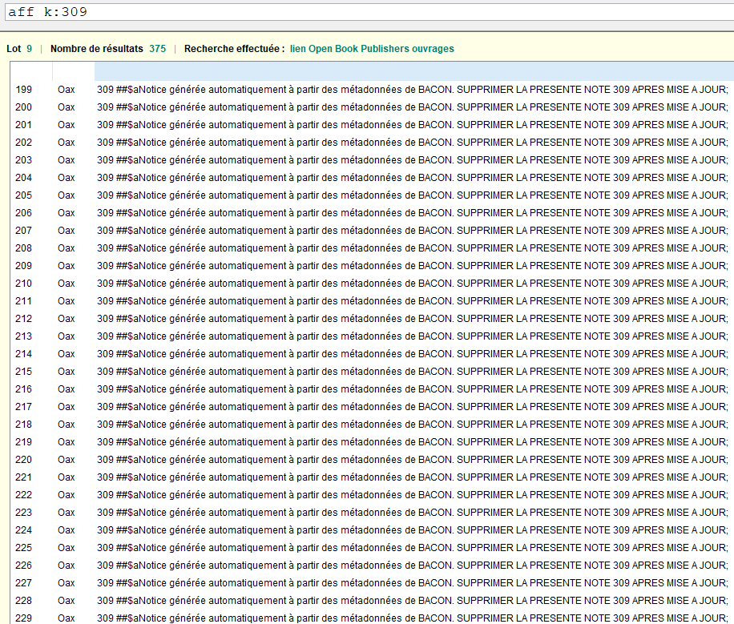
Participer à l’amélioration de la qualité
Pour identifier les notices minimales afin d’opérer un chantier qualité pour un bouquet
avec WinIBW :
REL PPN [PPN DE LA NOTICE BOUQUET] + AFF K:309
Exemple :
  1) REL PPN 281614016
  2) AFF K:309
Notes:
Il est également possible d’identifier les notices comportant une zone 309 à partir de WinIBW
La commande se fait en deux temps :
Commencer par rechercher tous les titres reliés pour un bouquet donné : REL PPN + le PPN de la notice de bouquet
Puis pour afficher les notices pourvues d’une 309 : AFF K:309.
La commande WinIBW donnera un résultat un peu moins fin que le WS car toutes les notices pourvues d’une 309 qui n’ont pas fait l’objet d’une correction ou d’une complétion par le réseau seront affichées et pas uniquement les notes 309 liées au processus BACON-Sudoc.

Slide 31

Participer à l’amélioration de la qualité
À venir…
Un appel à collaboration pour analyser des potentielles notices en doublon.
Notes:
Pour terminer cette partie, nous vous informons que nous ferons appel à votre collaboration prochainement pour un chantier spécifique qui consiste à l’analyse de notices potentiellement en doublon.
Nous vous avons présenté l’algorithme de recherche du bestppn en première partie. Rappelez-vous que dans l’un des cas, le PPN dans BACON n’a pas pu être identifié car l’algorithme de recherche trouvait deux PPN ou plus, c’est-à-dire que dans le Sudoc deux ou plusieurs notices pouvaient correspondre à un titre dans le fichier KBART : est-ce que parce que ce sont des notices en doublon ? Est-ce par ce que l’algorithme n’a pu su repérer les données distinctes des deux notices qui permettraient d’identifier la bonne notice ? Pour répondre à ces questions, une analyse humaine est nécessaire pour détecter le vrai bestppn ou pour identifier des véritables doublons de notices à fusionner.
L’Abes a commencé à traiter ces cas mais ne pourra mener toute seule ce chantier. Notamment car les notices imprimées sont aussi concernées dans le cas d’une indécision sur la bonne notice imprimée à dériver pour créer la notice de monographie électronique. Dans ce cas, l’expertise des correspondants et correspondantes catalogage Sudoc est indispensable pour déterminer si les notices sont de véritables doublons ou non.
L’Abes ne peut pas non plus mener de front toute seule ce chantier compte tenu de la volumétrie importante des notices concernées. Ainsi, plus nombreux seront les volontaires à participer à ce chantier, mieux ce sera pour aboutir à la fin des analyses.
Nous vous donnerons plus d’informations sur ce chantier dans les mois à venir au moment de son lancement mais ce qu’il faut garder en mémoire aujourd’hui, c’est qu’actuellement lorsque le bestppn n’est pas trouvé à cause de PPN multiples détectés par le programme, les titres concernés sont exclus du processus de création de notices et d’alignement en zone 469. Cela entraîne donc des lacunes dans le périmètre d’un bouquet.

Slide 32

Ressources à disposition
Documentation
Manuel BACON
>Page « Alignement entre la base de connaissance nationale BACON et le Sudoc »
Glossaire du Manuel BACON
Les imports dans le Sudoc
> Page « Ressources issues de la base de connaissance BACON »
Guide méthodologique du Sudoc
Catalogage des monographies électroniques
Zones spécifiques : 039 ; 139 ; 469
Données d’exemplaires : E856$x
Notes:
Pour conclure ce J-e.cours, faisons le point sur les ressources à disposition si vous souhaitez en savoir plus sur le processus et les nouveautés qu’il entraîne.
Dans le Manuel BACON, vous trouverez la page dédiée Alignement entre la base de connaissance nationale BACON et le Sudoc. Le glossaire du manuel BACON peut également vous aider à clarifier le vocabulaire utilisé dans cette présentation.
Dans le Manuel Imports dans le Sudoc, la page Ressources issues de la base de connaissance BACON vous donnera plus de renseignements sur le sujet.
Enfin n’hésitez pas à consulter le guide méthodologique du Sudoc qui a été enrichi.

Slide 33

Merci de votre attention !
Une suite est prévue dans un
le jeudi 6 novembre à 11 heures

